Slide 1
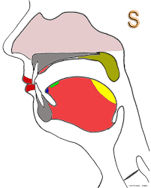
Ne jucăm cu sunetul “S”
Profesor logoped: Moldovan Georgeta Mariana

Slide 2
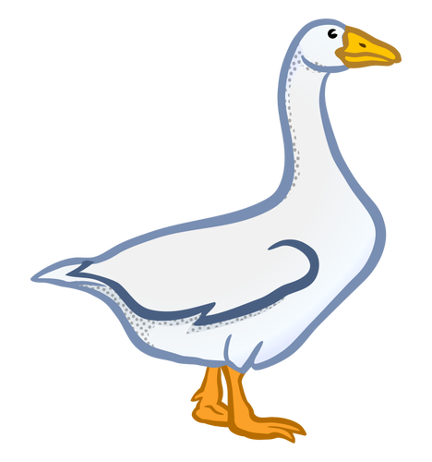
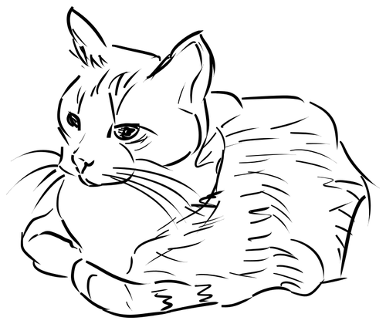
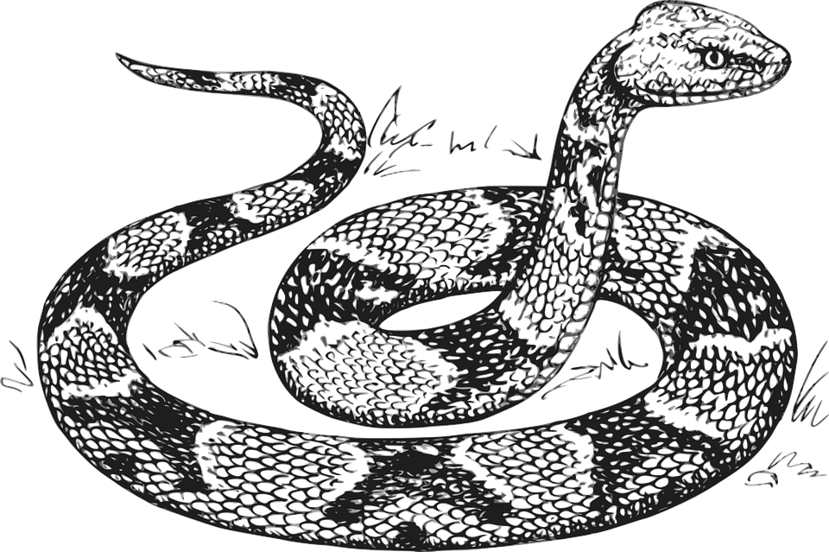
Gânsacul supărat Chemarea pisicii Şarpele
S- s-s piss-piss sss- sss-sss

Slide 3




Sunetul ”S” în cuvinte
SAC
CASĂ
OS

Slide 4
Sunetul ”S” aflat în poziţie iniţială
- cuvinte monosilabice
sac sol sat sec soc
- cuvinte bisilabice:
sabot sală sapă sătul sărac
- cuvinte polisilabice:
sâmbure săniuţă supărat salată sărăcie

Slide 5

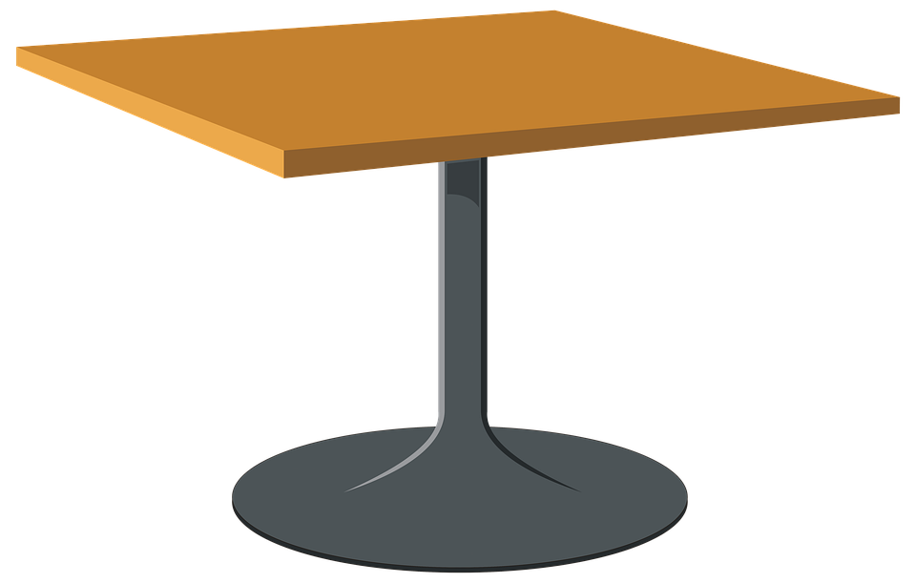
Sunetul ”S” aflat în poziţie mediană
- cuvinte monosilabice:
post gust test gest plisc trist vest
- cuvinte polisilabice:
căsuţă măsuţă căsătorie visător
ht
l

Slide 6

Sunetul ”S” aflat în poziţie finală
- cuvinte monosilabice:
os vals dans
- cuvinte bisilabice:
apus cais cules curios furios gratis
- cuvinte polisilabice:
ananas bolnăvicios bucuros

Slide 7
Sunetul ”S” aflat de mai multe ori în cuvânt
sosit sănătos scrisoare
scris serios somnoros
Dă un click AICI pentru o surpriză!

Slide 8
SITEOGRAFIE
https://logopedviorica.files.wordpress.com/2014/03/s.gif
https://publicdomainvectors.org/ro/vectori-gratuite/Schita-de-vector-pisica/42492.html
ttps://pixabay.com/ro/vectors/os-c%C3%A2ine-schelet-157272
https://publicdomainvectors.org/ro/vectori-gratuite/Fructe-tropicale/42374.html
ttps://publicdomainvectors.org/ro/vectori-gratuite/Imagine-vectorial%C4%83-a-galben-desprinse-Casa-cu-un-acoperis-rosu/29877.html https://www.pngwing.com/tr/search?q=masa+Clipar
https://publicdomainvectors.org/ro/vectori-gratuite/Imagine-vectorial%C4%83-a-galben-desprinse-Casa-cu-un-acoperis-rosu/29877.html
https://pixabay.com/ro/vectors/sac-pack-sarcin%C4%83-5026599/
https://pixabay.com/ro/vectors/os-c%C3%A2ine-schelet-157272/https://pixabay.com/ro/vectors/%C5%9Farpe-cap-ridicat-sc%C4%83ri-copperhead-48155/ https://publicdomainvectors.org/ro/vectori-gratuite/G%C3%A2sc%C4%83-colorate/42126.html

